Slide 1
OVOCE DUCHA SVATÉHO MÍRNOST
AC Bučovice, 10.1.2016

Slide 2
Boží představa
… necháme se řídit Duchem Svatým,
abychom sloužili v lásce jedni druhým
a milovali bližní jako sami sebe…
Kázání: „Mírnost (tichost)“

Slide 3
Skutky lidské svévole:
Necudnost, nečistota, bezuzdnost
modlářství, čarodějství
rozbroje, hádky
žárlivost, vášeň
podlost, rozpory, rozkoly, závist
opilství, nestřídmost
Kázání: „Mírnost (tichost)“

Slide 4
Ovoce Božího Ducha :
láska,
radost
pokoj
trpělivost, laskavost, dobrota, věrnost,
tichost (mírnost)
sebeovládání
Kázání: „Mírnost (tichost)“

Slide 5
Ovoce – tichost (mírnost)
láska,
radost
pokoj
trpělivost, laskavost, dobrota, věrnost,
tichost (mírnost)
sebeovládání
Kázání: „Mírnost (tichost)“

Slide 6
Co je mírnost?
Mírnost (tichost) = postoj pokory a důvěry vůči Panu Bohu, i když se věci možná neději tak, jak bychom si to přáli)
= vlídnost a laskavost vůči lidem, je to nezbytná výbava při službě lidem
(…já mám lidi rád, ale …)
Kázání: „Mírnost (tichost)“

Slide 7
Co není mírnost?
Protikladem k tichosti (mírnosti) je prosazování své vlastní vůle
agresivita a arogance (umět si věci prosadit
a obhájit)
Kázání: „Mírnost (tichost)“

Slide 8
Jak vypadá mírnost lidskýma očima
O někom říkáme:
„to je takový hodný člověk“
ve skutečnosti vůbec není hodný ani přátelský!
Je jen uhlazený (kultivovaný)!!!
Někdy nemá „jinou příležitost“.
Kázání: „Mírnost (tichost)“

Slide 9
Boží volání
„Vezměte na sebe mé jho a učte se ode mne, neboť jsem tichý a pokorného srdce…“
(Mt 11,29)
x naše lidské:
… nebudu ti tady pořád dělat matku Terezu,
nebudu si hrát tady na milosrdného Samaritána!
Kázání: „Mírnost (tichost)“

Slide 10
Podobenství o milosrdném Samaritánovi
L 10, 25-37
Kdo je můj bližní?
x naše lidské:
… nebudu ti tady pořád dělat matku Terezu,
nebudu si hrát tady na milosrdného Samaritána!
Kázání: „Mírnost (tichost)“

Slide 11
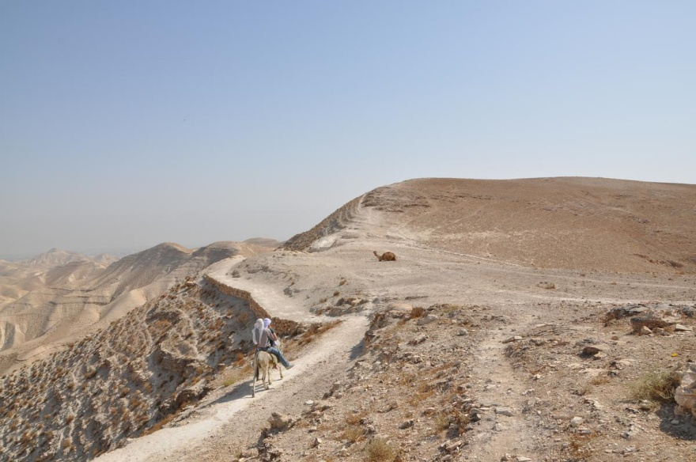
Podobenství o milosrdném Samaritánovi
L 10, 25-37
Kázání: „Mírnost (tichost)“

Slide 12
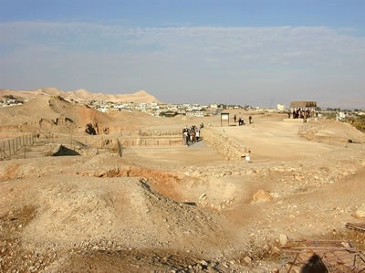
Podobenství o milosrdném Samaritánovi
L 10, 25-37
Kázání: „Mírnost (tichost)“

Slide 13
„Jeden člověk šel z Jeruzaléma do Jericha a padl do rukou lupičů; ti jej obrali, zbili a nechali tam ležet polomrtvého.
31 Náhodou šel tou cestou jeden kněz, ale když ho uviděl, vyhnul se mu.
32 A stejně se mu vyhnul i levita, když přišel k tomu místu a uviděl ho.
33 Ale když jeden Samařan na své cestě přišel k tomu místu a uviděl ho, byl pohnut soucitem;
34 přistoupil k němu, ošetřil jeho rány olejem a vínem a obvázal mu je, posadil jej na svého mezka, zavezl do hostince a tam se o něj staral.
35 Druhého dne dal hostinskému dva denáry a řekl: ‚Postarej se o něj, a bude-li tě to stát víc, já ti to zaplatím, až se budu vracet.‘
Kázání: „Mírnost (tichost)“

Slide 14
Do čeho se to Samaritán vlastně pustil?
musel překonat rasovou nenávist pěstovanou po generace mezi sousedními národy
riskoval, že ho také přepadnou
„plýtval“ vlastními zásobami, svým drahým časem, musel vědět, že dotyčný mu to zřejmě nikdy nevrátí
musel se snažit v těžkých podmínkách
možná dělal činnosti, které běžně nedělával – běžně se věnoval „čistějšímu“ řemeslu
Kázání: „Mírnost (tichost)“

Slide 15
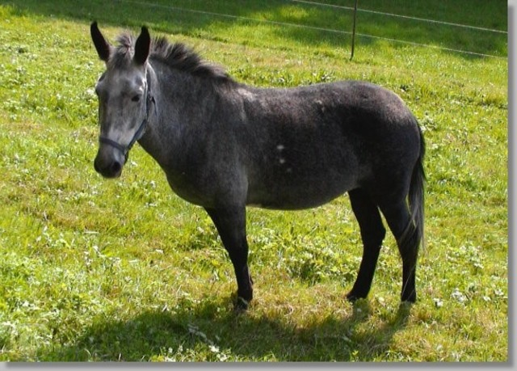
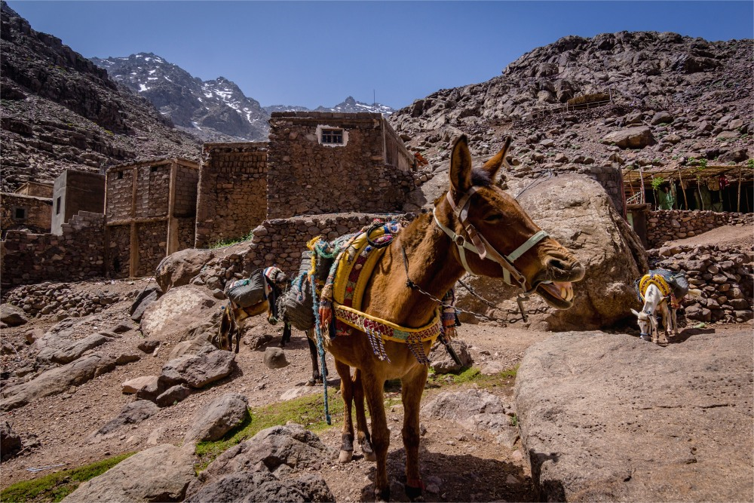
Podobenství o milosrdném Samaritánovi
L 10, 25-37
Kázání: „Mírnost (tichost)“

Slide 16
Podobenství o milosrdném Samaritánovi
L 10, 25-37
Kázání: „Mírnost (tichost)“

Slide 17
Do čeho se to Samaritán vlastně pustil?
musel vyvinout značnou fyzickou sílu a námahu (obratnost) – cca 80 kg musel zdvihnout na mezka a udržovat, aby nespadl v nerovném terénu (něco úplně nového)
postaral se o nemocného – vzal ho sebou (mohl ho „předat jeho vlastním“)
to nestačilo, dokonce má ještě další finanční náklady s člověkem, o kterém ani pořádně neznal, nebyl jeho příbuzný ani přítel
Kázání: „Mírnost (tichost)“

Slide 18
Tak kdo je tedy můj bližní?
36 Kdo z těch tří, myslíš, byl bližním tomu, který upadl mezi lupiče?“
37 Zákoník odpověděl: „Ten, který mu prokázal milosrdenství.“ Ježíš mu řekl: „Jdi a jednej také tak.“
Kázání: „Mírnost (tichost)“

Slide 19
Tak kdo je tedy můj bližní?
36 Kdo z těch tří, myslíš, byl bližním tomu, který upadl mezi lupiče?“
37 Zákoník odpověděl: „Ten, který mu prokázal milosrdenství.“ Ježíš mu řekl: „Jdi a jednej také tak.“
Kázání: „Mírnost (tichost)“

Slide 20
Tak kdo je tedy můj bližní?
Bližní není potřebný ve tvém okolí, ale Ty máš být bližním druhým.
Kdo je bližní?
Je to každý, kdo je blízko tebe – bez rozdílu kultury, peněz, okolností, náboženství, pachu atd. Bližní je všude tam, kde jsi TY!
Kázání: „Mírnost (tichost)“

Slide 21
Co je mírnost?
Mírnost (tichost)
= postoj pokory a důvěry vůči Panu Bohu
= vlídnost a laskavost vůči lidem, je to nezbytná výbava při službě lidem
(…já mám lidi rád, ale …)
Kázání: „Mírnost (tichost)“

